Slide 1


MUTIG IN DIE ZUKUNFT
Allianzgebetswoche
10.– 17. januar 2027

Slide 2

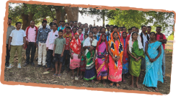
BETEN & HANDELN
PROJEKT 4
KIRCHEN IN INDIEN STÄRKEN
Allianz Indien

Slide 3
BETEN & HANDELN
PROJEKT 4
KIRCHEN IN INDIEN STÄRKEN
Allianz Indien
Seit 75 Jahren bringt Indiens Evangelische Allianz (EFI) Kirchen zu Gemeinschaft, Zeug-nis und Dienst zusammen. Sie ist auch Gründungsmitglied der WEA und verbindet über 65’000 Kirchen durch über 55 Denominationen und 125 Organisationen. Generalsekretär Vijayesh Lal schreibt:
«Wir danken Gott für das Wachstum der Kirche in Indien. Doch in einem sich stark wandelnden Land fragen wir: Welche Art von Kirche entsteht hier? Wir sehnen uns nach einer Kirche, die in Christus gereift und in Gottes Wort verwurzelt ist, die Jünger macht, ihren Nächsten dient und auch unter Druck treu bleibt. Die EFI investiert in theologische und Leitungsausbildung, Mentoring und praktische Befähigung. In vielen Teilen Indiens erleben Kirchen falsche Anschuldigungen, Verhaftungen, Einschüchterungen und Gewalt. Die EFI hilft Leitern durch Rechtsberatung und weises Handeln bei Verfolgung und unterstützt in Krisen seelsorgerisch, praktisch und rechtlich. Wir sind dankbar, dass die Kirchen in der Schweiz uns als ein Leib in Christus beistehen. Wir vertrauen auf Gott, der seine Kirche stärkt und zu einem treuen Zeugen in Indien macht.»

Slide 4
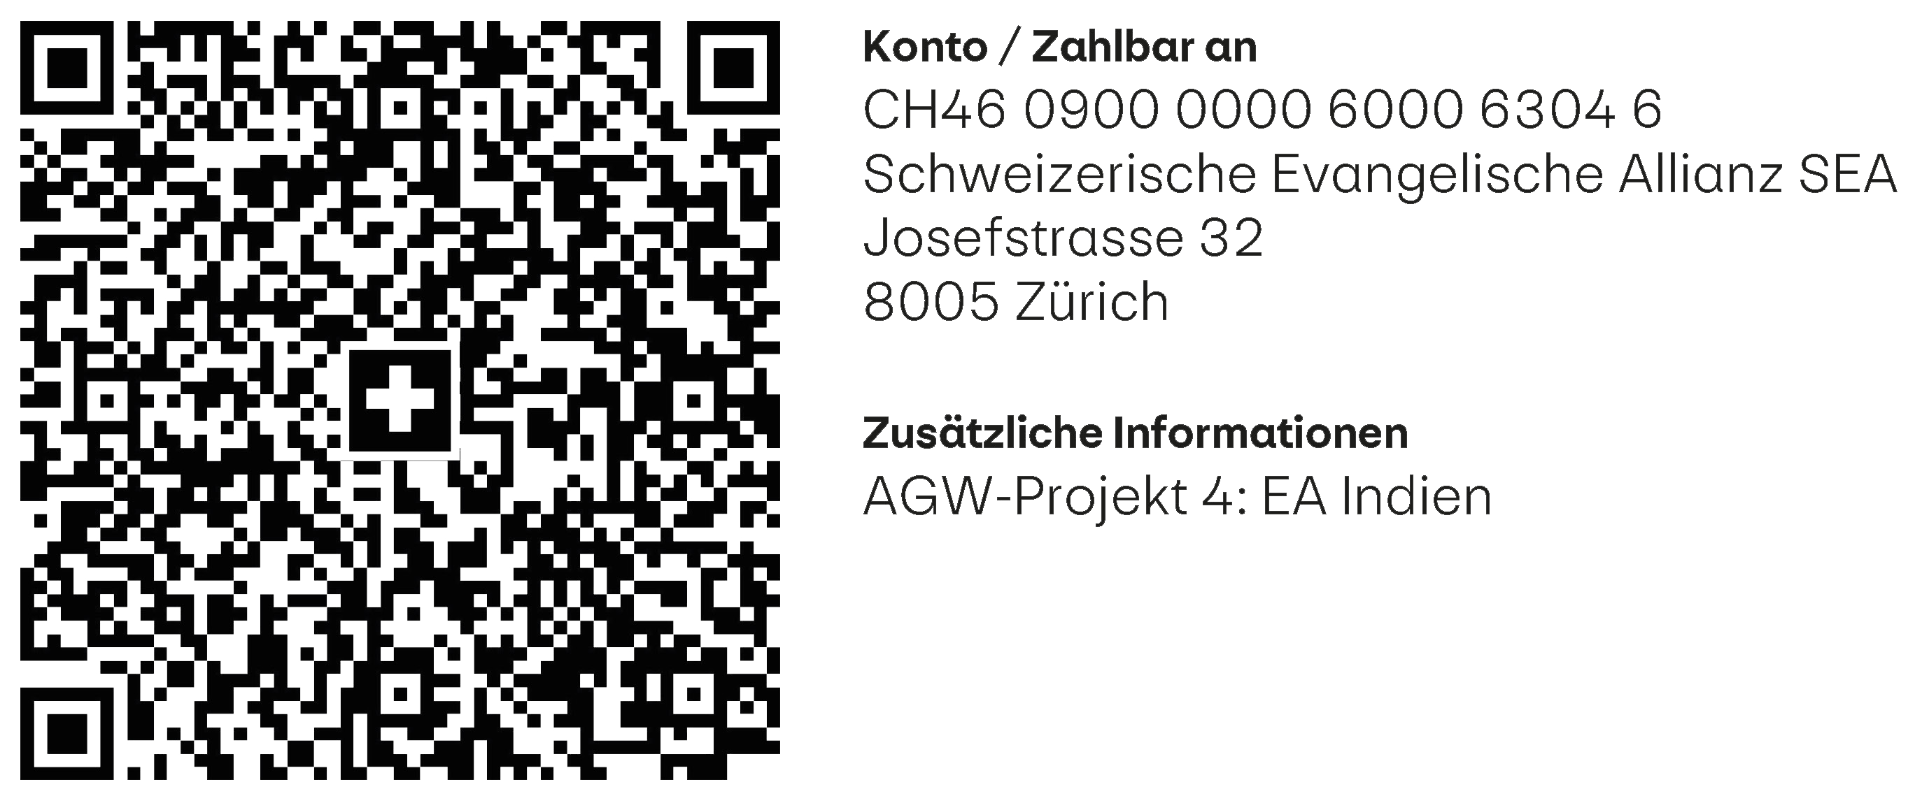
BETEN & HANDELN
PROJEKT 4
KIRCHEN IN INDIEN STÄRKEN
Allianz Indien
Ihre Spende kommt der Evangelischen Allianz in Indien zugute und hilft Kirchen, Verfolgung zu widerstehen, von Christus zu zeugen und den Menschen zu dienen.
Herzlichen Dank!
efionline.org

